Slide 1
Sila slova
8. Prikázanie
Nebudeš krivo svedčiť proti svojmu blížnemu

Slide 2
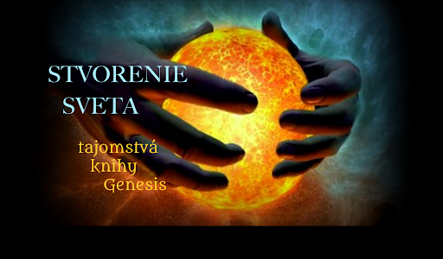
Na počiatku bolo Slovo a Slovo bolo u Boha a to slovo bolo Boh. Jn 1,1
Božie slovo má moc. Stvorilo svet a človeka.

Slide 3
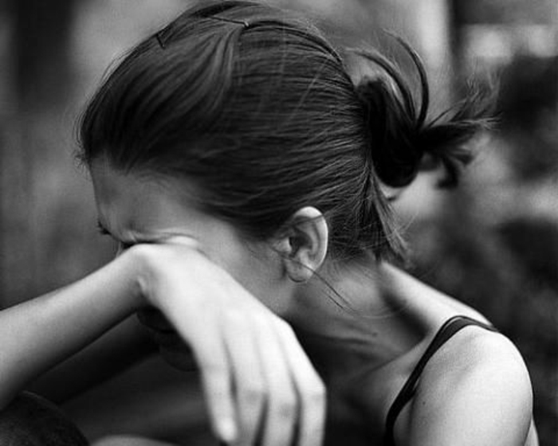
Ľudské slovo má tiež veľkú moc. Môže dávať dobro, ale môže aj ničiť.

Slide 4
Slová sú ako pierka, ktoré rozsievaš vo vetre
Vnučka prišla k babke a hovorí: „Do triedy prišla nová spolužiačka. Ale je namyslená nesympatická, sebecká. Ak mojej kamarátke som povedala, aby si na ňu dala pozor a nekamarátila sa s ňou.“
Babka iba počúvala a potom sa spýtala: „ Naozaj? Kedy si ju stihla tak spoznať?“
Na druhý deň prišla vnučka k babke a hovorí: „Babka ja som sa mýlila. Dnes som sa porozprávala s novou žiačkou a zistila som, že vôbec nie je namyslená a nesympatická. Dokonca sa mi ponúkla, že mi pomôže s úlohou a pýtala sa, či sa môžeme kamarátiť, lebo tu nikoho nepozná. Bolo mi veľmi nepríjemne, keď som si uvedomila, čo som o nej rozprávala. Ako by som to mohla napraviť?“
Babka jej hovorí. „Choď do mojej izby, tam z vankúša naber do misky pierka, choď na ulicu a tam ich rozsyp. Zajtra ti poviem, čo môžeš urobiť.“
Vnučka išla a urobila ako jej babka povedala. Keď prišla na druhý deň zo školy, utekala k babke, pre radu. A babka jej hovorí: „Teraz zober misku a chod pozbierať tie pierka, ktoré si včera rozsypala.“ Vnučka zobrala misku a utekala na ulicu. Nenašla tam ani jedno pierko. Vietor všetky rozfúkal.
Prišla smutná k babke a hovorí, čo sa stalo. A babka jej povedala: „Tak, ako sa nedajú pozbierať tie pierka, ktoré si vysypala na ulicu, nedajú sa vrátiť slová, ktoré si povedala o svojej kamarátke.“
A vnučka odišla smutná, a rozmýšľala, ako by to mohla napraviť, keďže sa to už nedá vrátiť.
Ako?

Slide 5
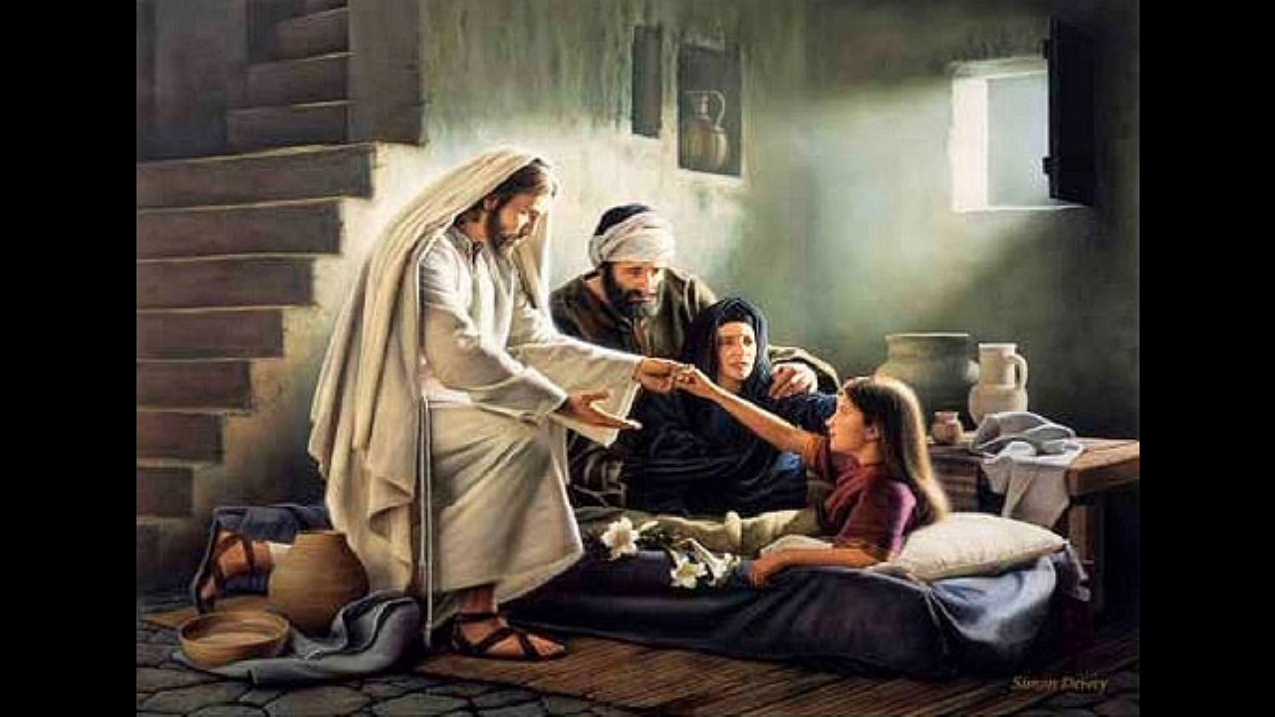
Zapamätaj si:
Neuvážene vypovedané slovo je ťažko zobrať späť. Je akoby kameňom, ktoré tvrdo zasiahlo človeka. Pán Ježiš nás učí svojím príkladom aj príkladom svätcov neodsudzovať ľudí a nepohŕdať nimi.

Slide 6
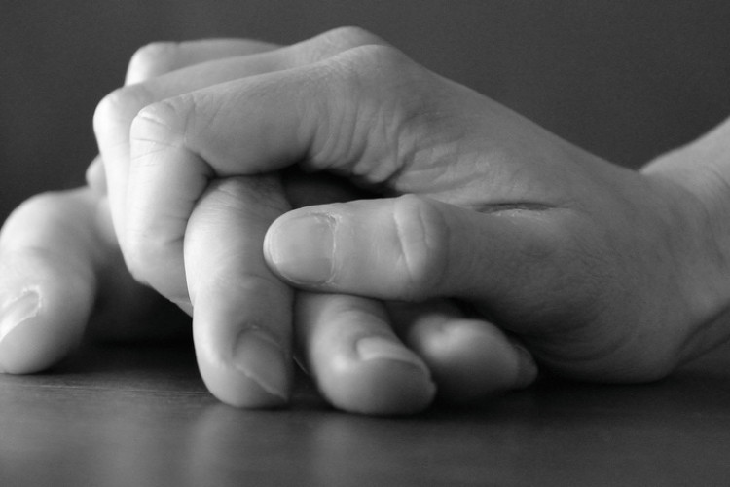
Učme sa našimi slovami pohladiť iných. Robme to v rozhovoroch aj v modlitbe za ľudí.

Slide 7
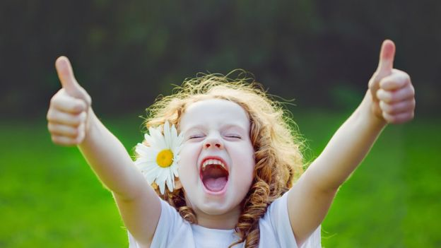
Reč je vzácny Boží dar. Aj zvieratá sa dorozumievajú. Ale iba ľudská reč dokáže pohladiť dušu, osušiť slzy, nadchnúť k hrdinským činom.

Slide 8
Arabské príslovie:
Ak otváraš ústa, tvoje slová majú byť cennejšie ako mlčanie.

Slide 9
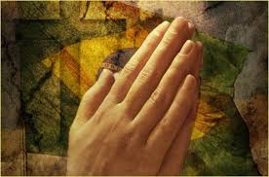
Modlitba:
Bože, tvoje slovo má moc. Slovom si stvoril všetko živé. Slovom tvoj syn Ježiš Kristus oživil mŕtveho Lazára. Pomôž aj mne uveriť všetkým tvojim slovám. Amen

Slide 10
Ďakujem za pozornosť.

